Slide 1
Veeam O365 Backup 매뉴얼
rhipe Korea 김혜은 과장

Slide 2
Veeam Test 환경
VBR 및 O365 백업 서버
- Windows Server 2016
O365 메일 백업 및 복원으로 진행
사전 준비 사항 :
https://helpcenter.veeam.com/docs/vbo365/guide/vbo_systemreqs.html?ver=20
2

Slide 3
O365 Backup 소개

Slide 4






Veeam Backup for Microsoft Office 365
Office 365
Exchange Online
SharePoint Online
OneDrive for Business
Veeam backup
Veeam backup
Veeam Backup
for Microsoft Office 365
On-premises Exchange
On-premises SharePoint
Backup Repository
Backup

Slide 5





Veeam Backup for Microsoft Office 365
Office 365
Flexible restore options
Office 365
Exchange Online
SharePoint Online
OneDrive for Business
Exchange Online
SharePoint Online
OneDrive for Business
Veeam backup
Veeam backup
Veeam Backup
for Microsoft Office 365
On-premises Exchange
On-premises SharePoint
Backup Repository
Restore prior version
Service Provider restore for a tenant
.pst
Backup
Veeam Explorer for Microsoft Exchange
Veeam Explorer for Microsoft SharePoint
Veeam Explorer for Microsoft OneDrive
Save as a file
Export to .pst or .zip
Email as an attachment
Restore

Slide 6
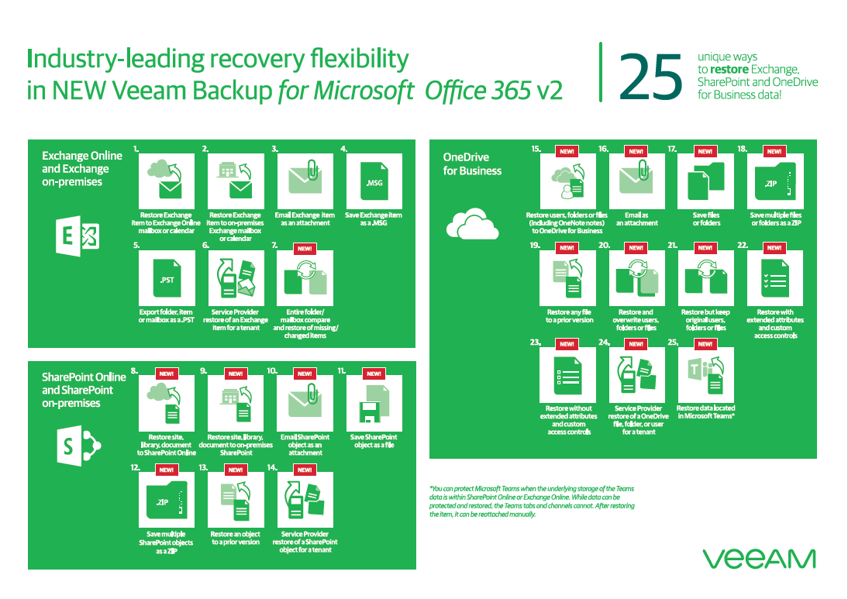
Share it with your customers and partners:
https://www.veeam.com/wp-restore-office365-backup-guide.html

Slide 7
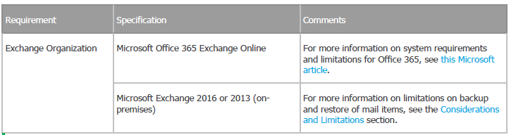
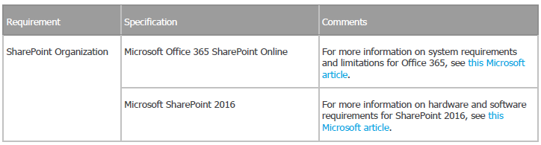
System Requirement
Supported Microsoft Exchange Organizations
Supported Microsoft SharePoint Organizations

Slide 8
O365 Backup

Slide 9
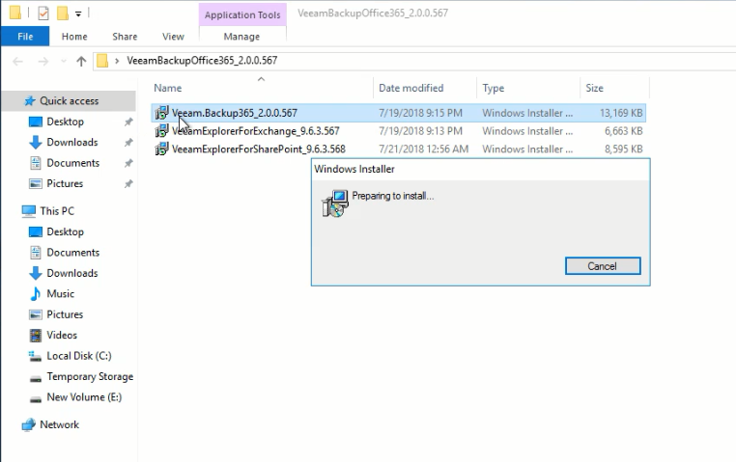
Veeam Backup365 설치
- VeeamBackup365 파일 설치

Slide 10
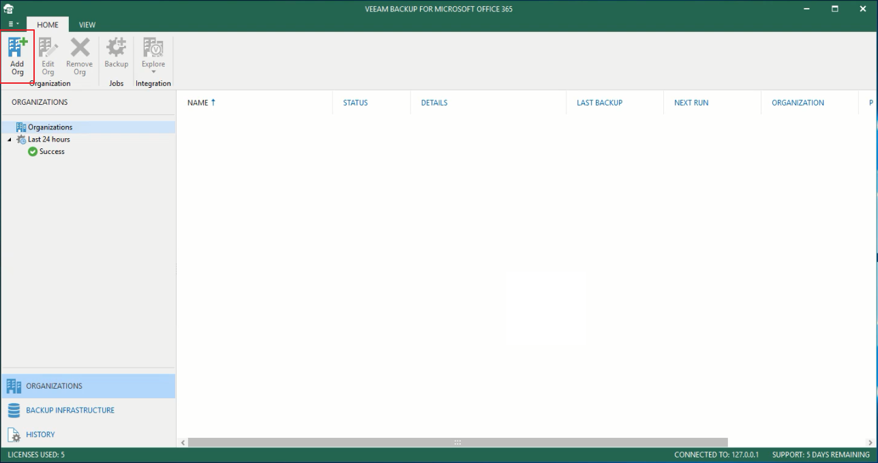
Add Organization
- Add Org 클릭

Slide 11
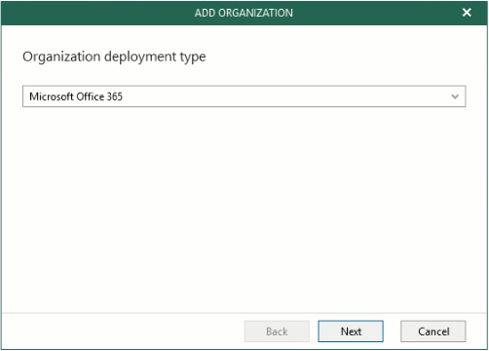
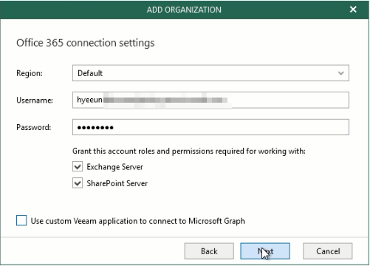
Add Organization
- Microsoft Office 365 선택 후, Next 클릭
- 관리자 권한을 가진 계정 입력 후, Next 클릭

Slide 12
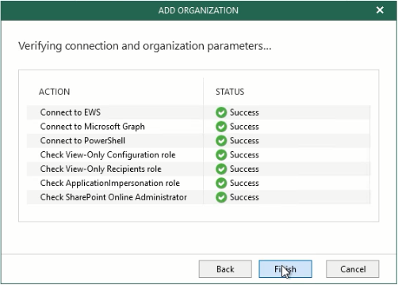
Add Organization
- Finish 클릭

Slide 13
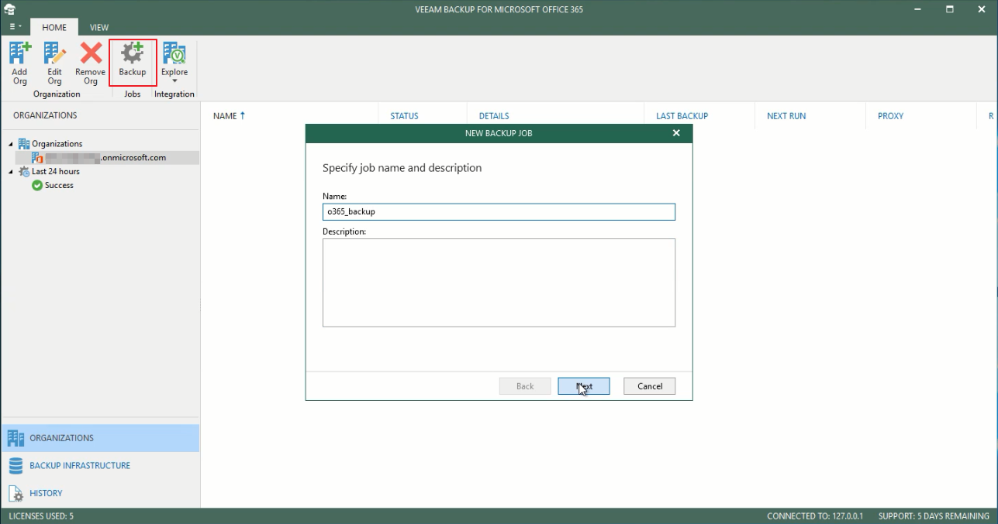
Backup 생성 (메일 백업)
- 추가한 Organization 클릭
- Backup 클릭
- Backup 이름 입력

Slide 14
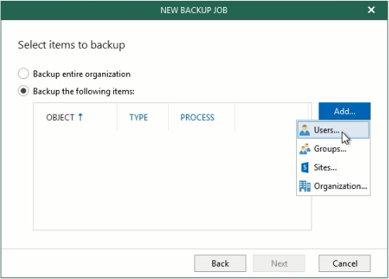
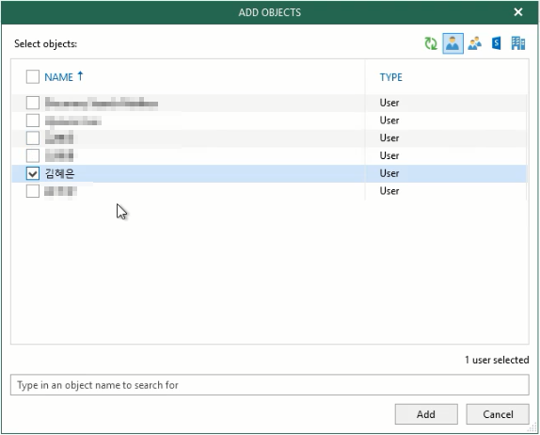
Backup 생성 (메일 백업)
O365 백업 범위 지정
(테스트에서는 Users 단위로 진행)
- 백업 진행할 User 선택

Slide 15
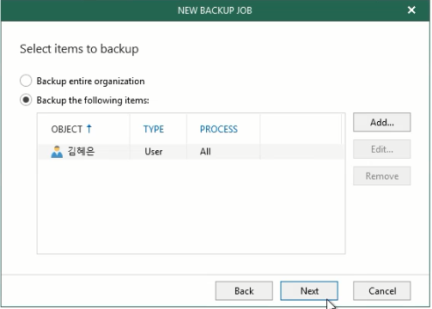
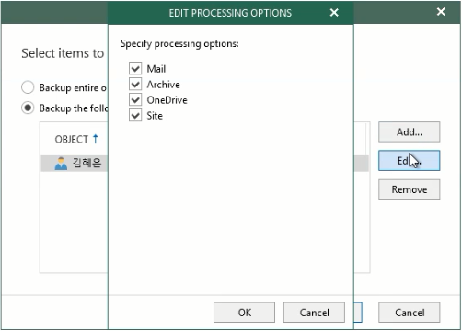
Backup 생성 (메일 백업)
- 선택한 User 확인
- User 선택해서 Edit 클릭하여 백업 옵션 설정 가능
(Default로 전체 선택 되어 있음)

Slide 16
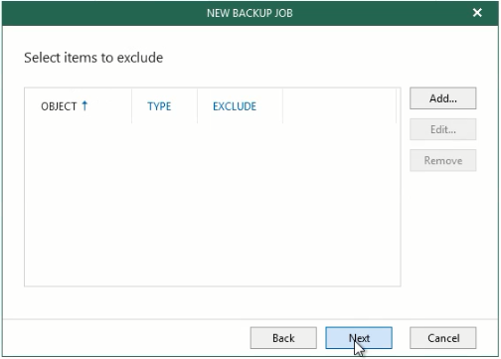
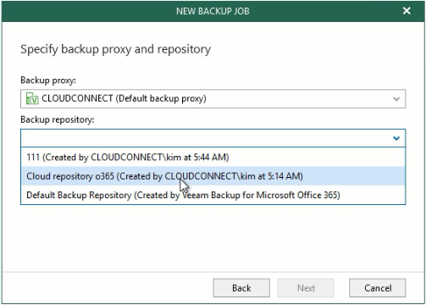
Backup 생성 (메일 백업)
- Add 하여 백업 제외 항목 선택
- 백업 저장소 선택

Slide 17
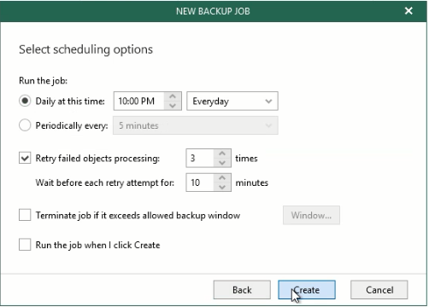
Backup 생성 (메일 백업)
- Backup 스케줄 설정

Slide 18
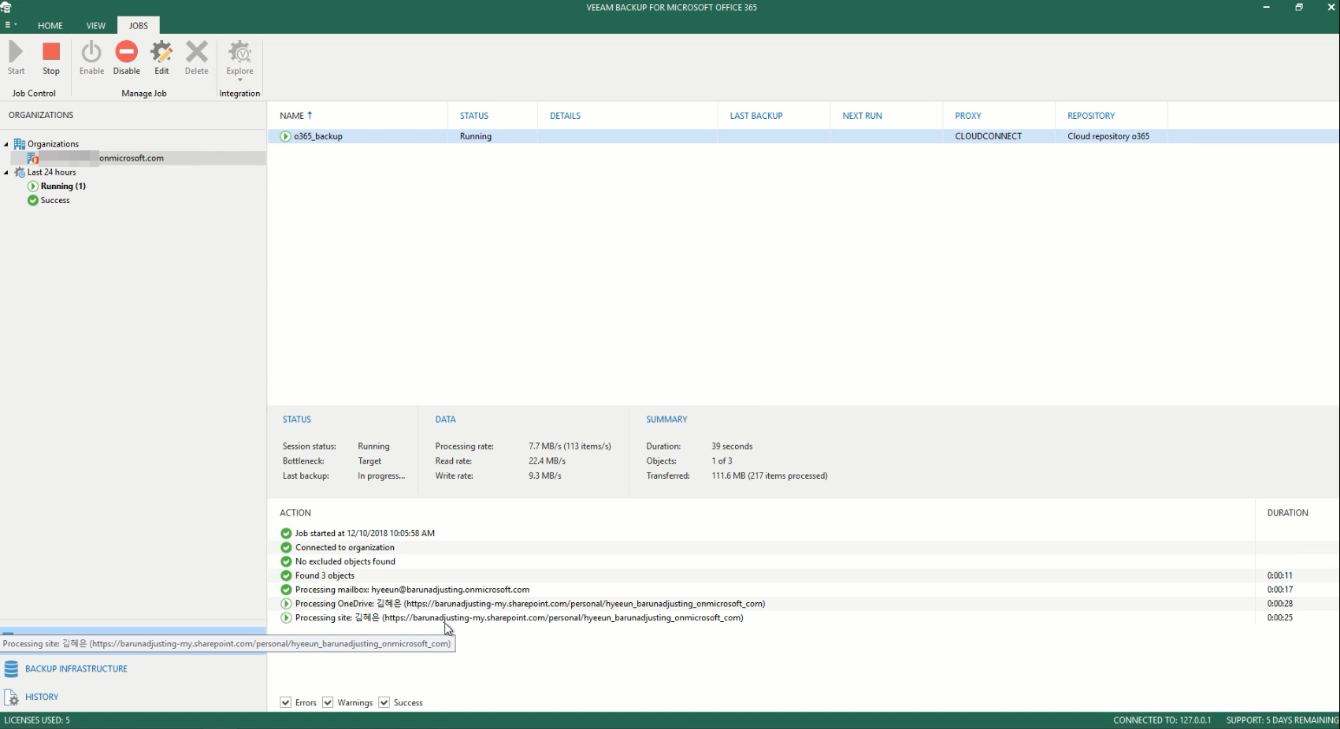
Backup 시작 (메일 백업)
- 백업 진행

Slide 19
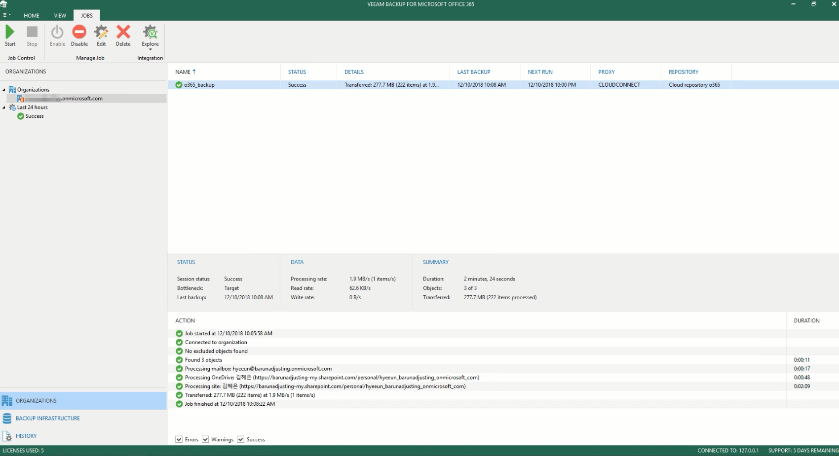
Backup 완료 (메일 백업)
- 백업 완료

Slide 20
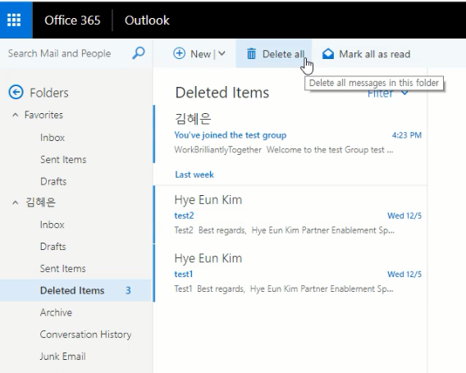
메일 삭제
- 이메일 휴지통에서 완전 삭제

Slide 21
O365 Recovery

Slide 22
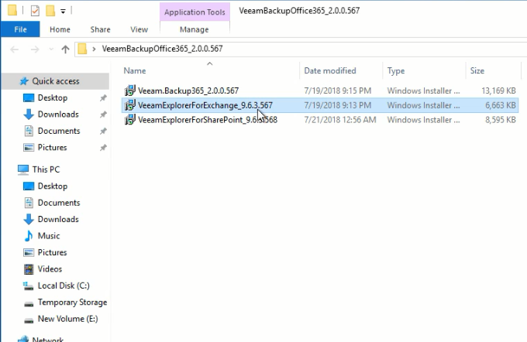
VeeamExplorerForExchange 설치
- VeeamExplorerForExchange 설치파일 설치

Slide 23
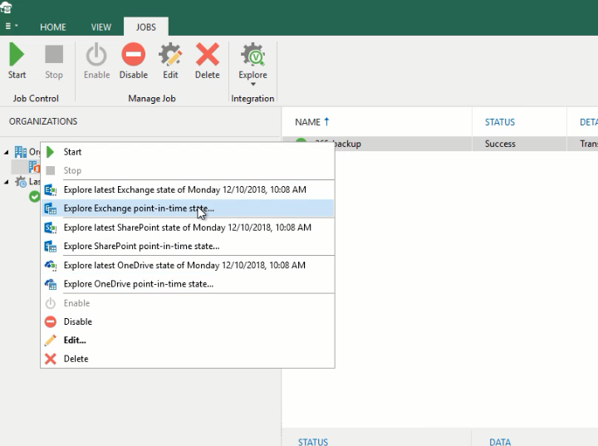
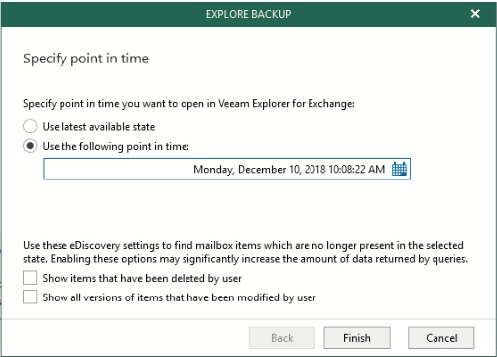
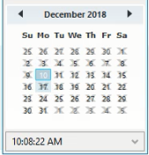
O365 Recovery (메일 복원)
- 복원하려는 백업리스트 우클릭
- Explore exchange point-in-time state 클릭(메일 복원)
- 복원할 백업일 옵션 선택

Slide 24
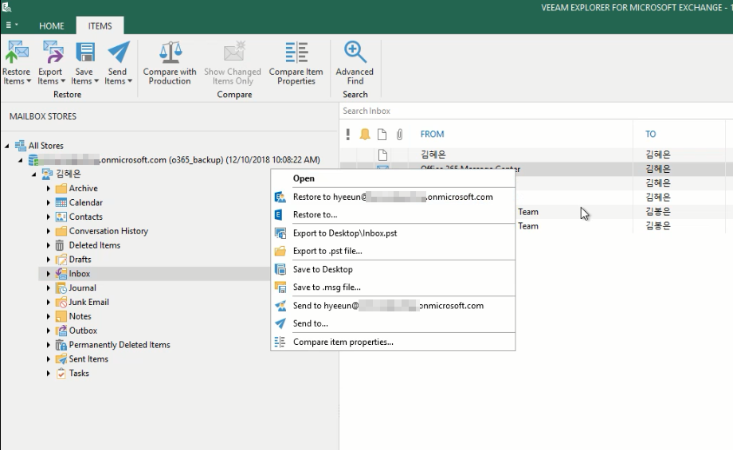
O365 Recovery (메일 복원)
- 새로운 창이 하나 뜨고 개별 항목 혹은 개별 메일 단위로 복원 가능

Slide 25
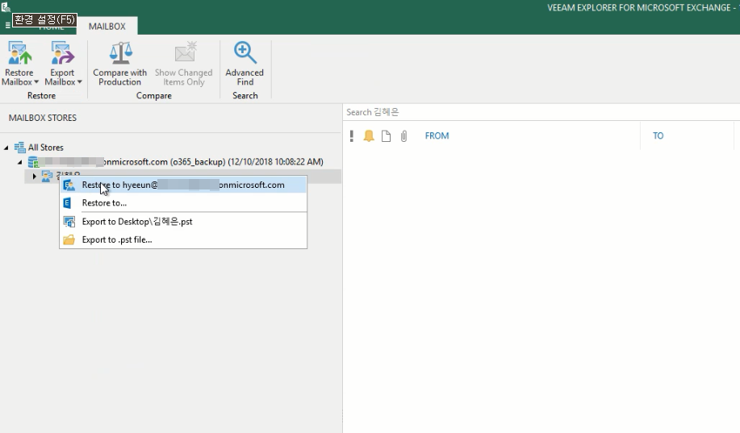
O365 Recovery (메일 복원)
테스트에서는 User단위로 전체 복원 진행

Slide 26
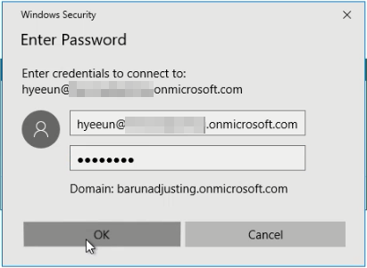
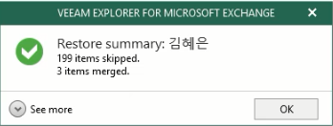
O365 Recovery (메일 복원)
메일 계정 입력
복원 완료

Slide 27
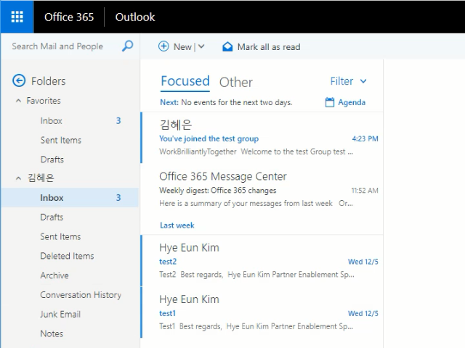
O365 Recovery (메일 복원)
복원된 메일 확인

